Slide 1




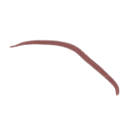


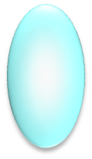
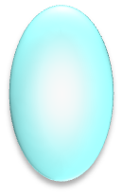


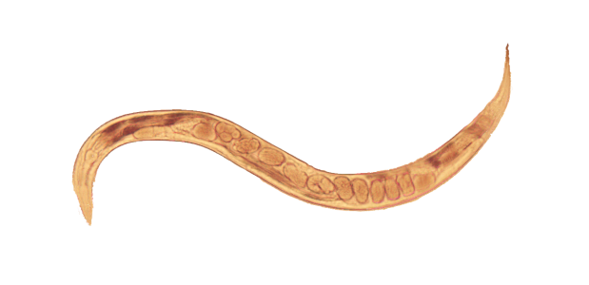







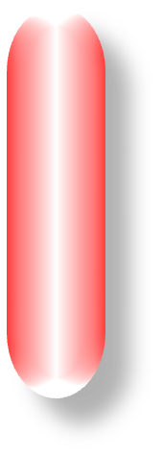

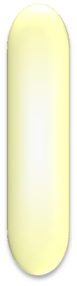








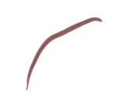
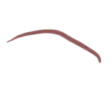








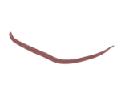


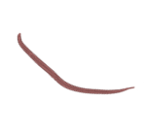








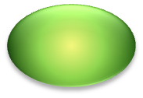


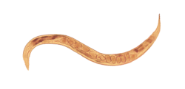


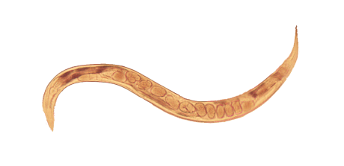






DUODENUM
PEAU
POUMON
Syndrome de Löffler
Femelle parthénogénétique
Sérologie
COEUR
Cycle endogène sexué
Larve strongyloïde
INTESTIN
Troubles digestifs
Larve strongyloïde
LYMPHE
LYMPHE
Larve rhabditoïde
Selon les conditions extérieures
Adultes stercoraux dans les selles
Cycle stercoral
Larve rhabditoïde
Baerman
Coproculture
Larve rhabditoïde de 1ère génération
Adultes stercoraux
Adultes stercoraux

